Slide 1






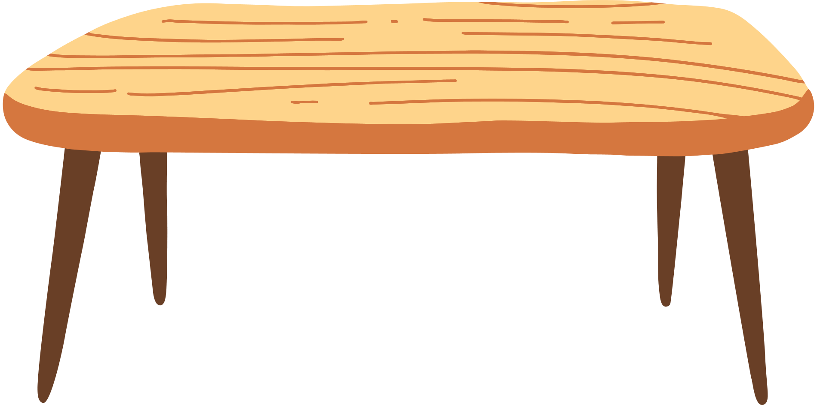

Slide 2

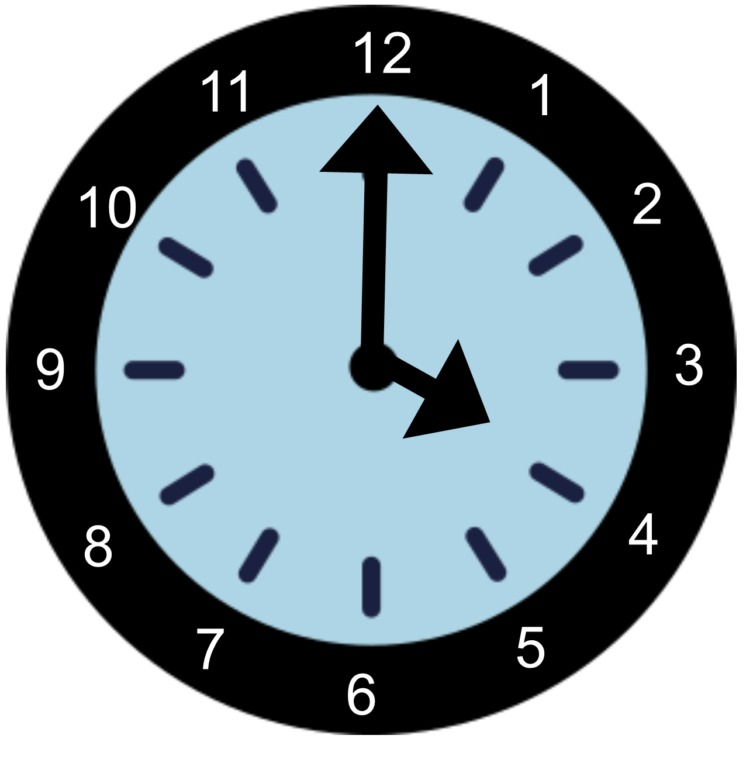





Slide 3


12
11
1
10
2
9
3
8
4
7
5
6

Slide 4



Hãy chọn chiếc đồng hồ mình thích, trả lời câu hỏi để nhận được chiếc đồng hồ dễ thương đó nhé!
Notes:
Kích vào đồng hồ để đến câu hỏi, kích vào bàn để đến slide tiếp theo.

Slide 5







Tính :$\frac{6 x 5 x 12}{12 x 5 x 3}$
1
2
3
4
Notes:
Kích vào đồng hồ để quay lại

Slide 6






Tính: $\frac{9 x 8 x 15}{12 x 9 x 8}$
$$\frac{5}{4}$$
$$\frac{6}{4}$$
$$\frac{3}{4}$$
$$\frac{1}{4}$$

Slide 7






Tính: $\frac{5 x 7 x 17}{17 x 5 x 9}$
$$\frac{5}{9}$$
$$\frac{5}{17}$$
$$\frac{7}{9}$$
$$\frac{7}{17}$$

Slide 8



Slide 9
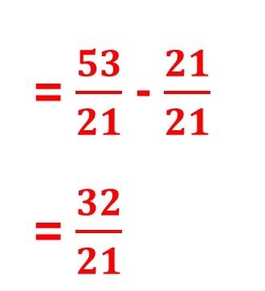
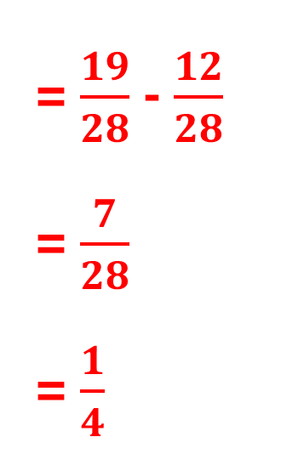
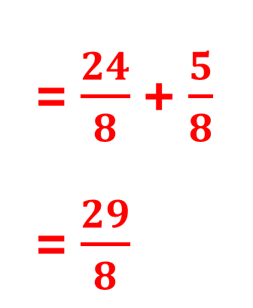
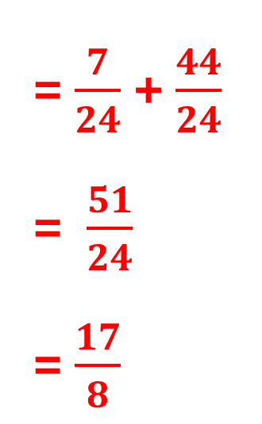
1. Tính
a) $\frac{7}{24}$ + $\frac{11}{6}$ b) 3 + $\frac{5}{8} \text{c}\text{) }\frac{19}{28}\text{–}\frac{3}{7} \text{d}\text{) }\frac{53}{21}\text{ – 1}$
= $\frac{19}{28}$ - $\frac{12}{28}$
= $\frac{7}{28}$
= $\frac{1}{4}$
= $\frac{53}{21}$ - $\frac{21}{21}$
= $\frac{32}{21}$
= $\frac{7}{24}$ + $\frac{44}{24}$
= $\frac{51}{24}$
= $\frac{17}{8}$
= $\frac{24}{8}$ + $\frac{5}{8}$
= $\frac{29}{8}$

Slide 10

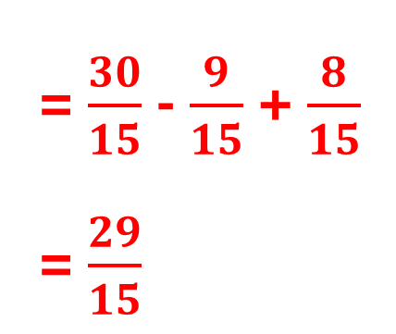
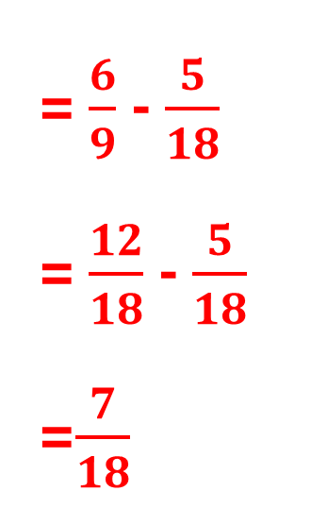
2. Tính giá trị của biểu thức.
a) $\frac{4}{9}$ + $\frac{2}{9}$- $\frac{5}{18}$ b) 2 - $\frac{3}{5}$ + $\frac{8}{15}$ c) $\frac{9}{8}$ – ( $\frac{11}{8}$ - $\frac{9}{32}$ )
= $\frac{6}{9}$ - $\frac{5}{18}$
= $\frac{12}{18}$- $\frac{5}{18}$
=$\frac{7}{18}$
= $\frac{30}{15}$- $\frac{9}{15}$ + $\frac{8}{15}$
= $\frac{29}{15}$
=$\frac{9}{8}$ – ($\frac{44}{32}$ - $\frac{9}{32}$)
= $\frac{9}{8}$ – $\frac{35}{32}$
= $\frac{36}{32}$ – $\frac{35}{32}$ = $\frac{1}{32}$

Slide 11
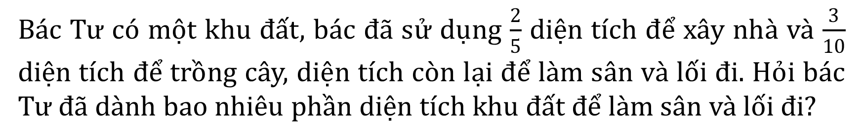

Bác Tư có một khu đất, bác đã sử dụng $\frac{2}{5}$ diện tích để xây nhà và $\frac{3}{10}$ diện tích để trồng cây, diện tích còn lại để làm sân và lối đi. Hỏi bác Tư đã dành bao nhiêu phần diện tích khu đất để làm sân và lối đi?
3
Bài giải:
Phần diện tích bác Tư đã sử dụng để xây nhà và trồng cây là:
$\frac{2}{5}$ + $\frac{3}{10}$ = $\frac{7}{10}$ (khu đất)
Phần diện tích bác Tư đã sử dụng để làm sân và lối đi là:
1 - $\frac{7}{10}$ = $\frac{3}{10}$ (khu đất)
Đáp số: $\frac{3}{10}$ diện tích khu đất.

Slide 12


4
Tính bằng cách thuận tiện.
$\frac{4}{27}$ + $\frac{5}{9}$+ $\frac{13}{9}$ – 2
= $\frac{4}{27}$ +($\frac{5}{9}$+ $\frac{13}{9}$) – 2
= $\frac{4}{27}$ + $\frac{18}{9}$ – 2
= $\frac{4}{27}$ + (2 – 2) = $\frac{4}{27}$

Slide 13


5
Đố em!
Em hãy giúp Nam và Việt thực hiện yêu cầu của Mai.
Ta có: $\frac{3}{4}$ = $\frac{1 + 2}{4}$ = $\frac{1}{4}$ + $\frac{2}{4}$ = $\frac{1}{4}$ + $\frac{1}{2}$
Vậy: $\frac{3}{4}$ = $\frac{1}{4}$ + $\frac{1}{2}$

Slide 14


Slide 15
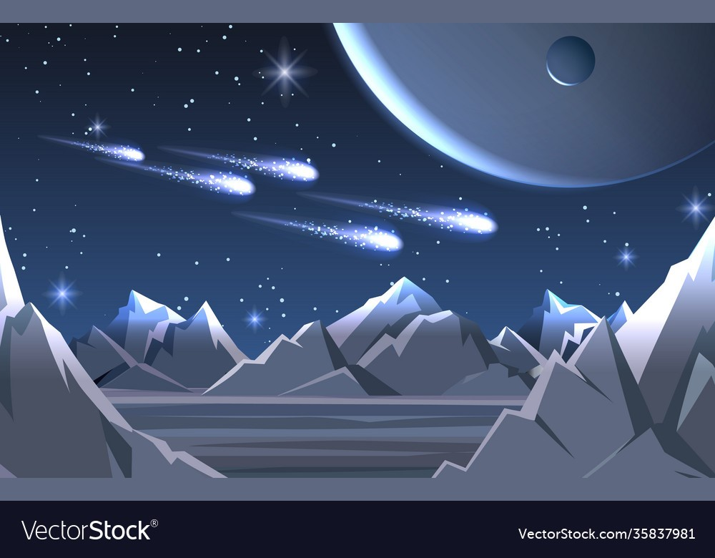

THỬ THÁCH
TRUY TÌM ĐÁ QUÝ

Slide 16








$\frac{4}{30}$ + $\frac{10}{6}= ?$
A
$$\frac{7}{5}$$
B
$$\frac{8}{5}$$
C
$$\frac{9}{5}$$
Nhấp vào các chữ ABC để kiểm tra kết quả
Notes:
Nhấp vào các chữ ABC để kiểm tra kết quả

Slide 17





2 + $\frac{4}{7}= ?$
$$\frac{16}{7}$$
A
$$\frac{17}{7}$$
B
C
$$\frac{18}{7}$$
Nhấp vào các chữ ABC để kiểm tra kết quả

Slide 18
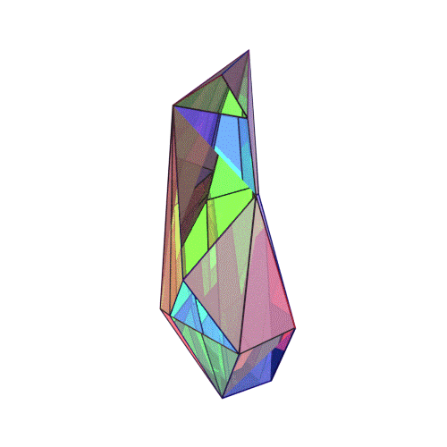




$\frac{21}{32}$ - $\frac{2}{8}$ = ?
$$\frac{13}{32}$$
A
$$\frac{14}{32}$$
B
C
$$\frac{15}{32}$$
Nhấp vào các chữ ABC để kiểm tra kết quả

Slide 19






$\frac{12}{9}$ – 1 = ?
$$\frac{4}{3}$$
A
$$\frac{2}{3}$$
B
$$\frac{1}{3}$$
C
Notes:
Kho game miễn phí Phan Linh_0916.604.268

Slide 20


Hoàn thành bài tập
Chuẩn bị bài sau

